Slide 1


Выступление
Заместителя руководителя Федерального казначейства
С. Е. Прокофьева
www.roskazna.ru
г. Москва, сентябрь 2021 год

Slide 2
Предоставление бюджетного кредита субъекту Российской Федерации (муниципальному образованию) на пополнение остатка средств на едином счете бюджета (далее – Кредит).

Slide 3
Изменения Бюджетного кодекса Российской Федерации
Федеральный закон от 8 декабря 2020 года № 423-ФЗ
«О внесении изменений в Бюджетный кодекс Российской Федерации
и отдельные законодательные акты Российской Федерации»
Внесены изменения в пункт 2 статьи 93.6
Бюджетного кодекса Российской Федерации
увеличение срока возврата Кредита –
до 240 дней
срок возврата Кредита –
не позднее 15 декабря текущего финансового года.

Slide 4
Изменения в Приказе Министерства финансов
Российской Федерации от 6 октября 2020 г. № 231н
Новации в предоставлении Кредитов в 2021 году
Установлено право Управления на основании Договора о предоставлении Кредита предоставлять Заемщику одновременно несколько Кредитов на сумму, не превышающую Лимит на кредитные средства
4 субъекта Российской Федерации
и 6 муниципальных образований одновременно обратились за Кредитом и получили в пределах Лимита на кредитные средства (до 3 раз)
Установлено право Заемщика осуществлять досрочный возврат Кредита путем оформления дополнительного соглашения к Договору о предоставлении Кредита
9 субъектов Российской Федерации
и 4 муниципальных образования осуществили досрочный возврат Кредита на сумму 24,4 млрд. рублей или 22,6% к объему предоставленных Кредитов (к 107,9 млрд рублей)

Slide 5
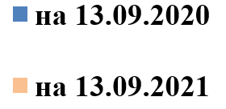
Предоставление субъектам Российской Федерации (муниципальным образованиям) Кредита по состоянию на 13.09.2021 г.
4

Slide 6
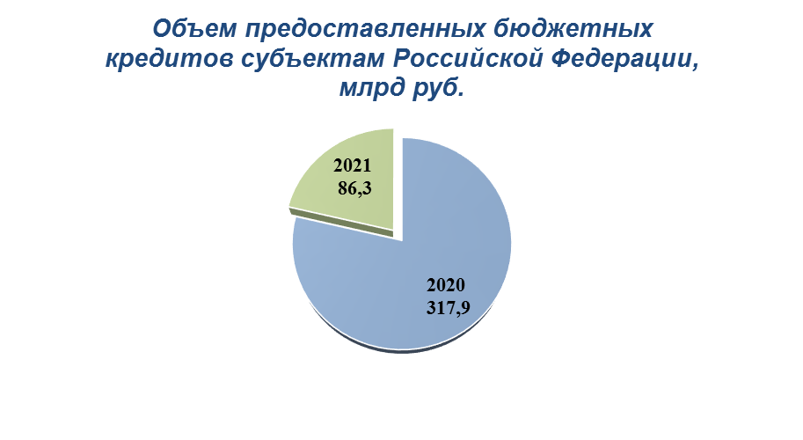
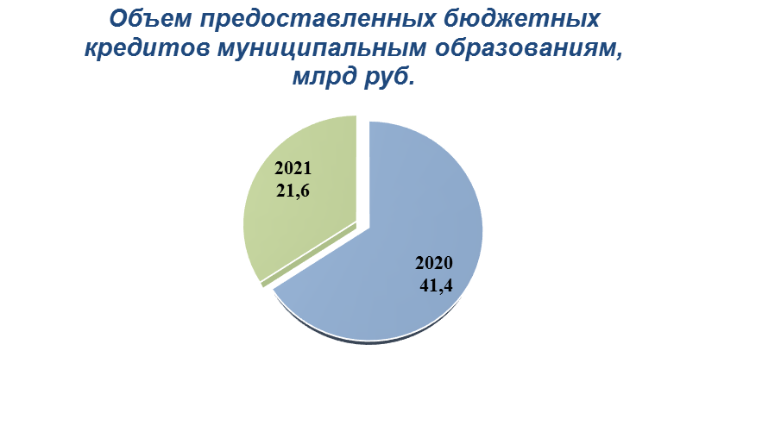
Объем предоставленных Кредитов субъектам Российской Федерации и муниципальным образованиям
Общий объем предоставленных Кредитов на 13.09.2021 года составил 107,9 млрд рублей (за этот же период 2020 года – 359,3 млрд рублей), в том числе:
Всего начислено процентов за пользование Кредитами по ставке 0,1% годовых по состоянию на 13.09.2021 года
– 46,8 млн рублей, в т.ч. поступило доходов - 7 млн рублей.
За соответствующий период 2020 года начислено процентов за пользование Кредитами – 124,1 млн рублей, в т.ч. поступило доходов – 52,8 млн рублей.

Slide 7
Распределение средств,
полученных от размещения временно свободных средств единого казначейского счета

Slide 8

Объем предоставленных Кредитов субъектам Российской Федерации и муниципальным образованиям
Постановление Правительства Российской Федерации от 11 июля 2020 г. № 1020
«О порядке и случаях зачисления средств, полученных от размещения временно свободных средств единого казначейского счета»
1
Определение остатков средств на единых счетах федерального бюджета и бюджетов субъектов Российской Федерации на начало операционного дня за каждый календарный день отчетного периода (квартала)
2
Корректировка остатков средств по единым счетам бюджетов на суммы выданных и полученных бюджетных кредитов
3
Суммирование полученных расчетных остатков средств по каждому единому счетам бюджета за все календарные дни отчетного периода (квартала)
Итоговое суммирование расчетных остатков средств по всем единым счетам бюджетов, участвующим в расчете
4
Определение доли каждого бюджета в итоговой сумме расчетных остатков
5
Определение суммы полученных средств от размещения временно свободных средств единого казначейского счета
6
Расчет суммы средств к перечислению в доход федерального бюджета и бюджетов субъектов Российской Федерации
7
Перечисление средств на «распределительные» счета органов Федерального казначейства и последующее их зачисление на единые счета бюджетов
8
Направление в Минфин России и финансовые органы субъектов Российской Федерации информации об объеме средств, зачисленных в бюджеты
9
7

Slide 9

Объем средств к получению от размещения временно свободных средств единого казначейского счета
 |  |  |  |  | млрд рублей
 | I квартал 2021 г. | II квартал 2021 г. | III квартал 2021 г. (прогноз) | IV квартал 2021 г. (прогноз)* | Итого за 2021 г. (прогноз)
Объем доходов бюджетов субъектов Российской Федерации от размещения временно свободных средств единого казначейского счета | 1,38 | 5,13 | 9,62 | 8,86 | 24,99
* В соответствии с положениями Постановления Правительства Российской Федерации от 11.07.2020 № 1020:
Средства от размещения за IV квартал 2021 г. будут перечислены на единые счета бюджетов субъектов Российской Федерации в первые рабочие дни 2022 г.;
Средства от размещения за IV квартал 2021 г. подлежат отражению в доходах соответствующего бюджета отчетного финансового года
8

Slide 10
Спасибо за Внимание!

